Slide 1
Impacto humano per capita dentro da perspectiva de geração de resíduos
Mariana Aguilar Pariz
Rafael Milaré de Morais

Slide 2
https://www.youtube.com/watch?v=na7HcCVWQ3k

Slide 3
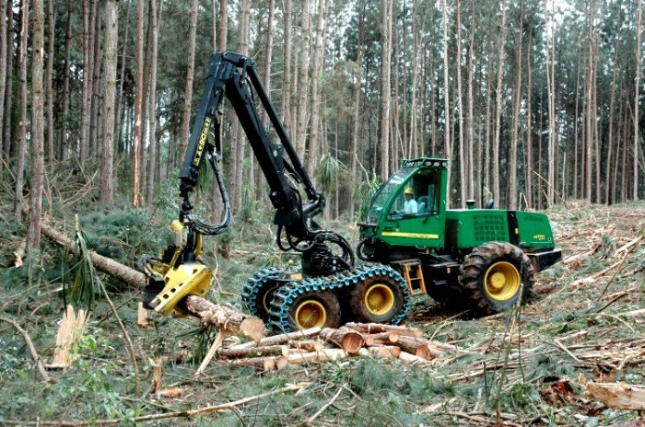
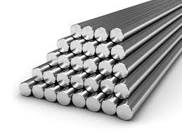
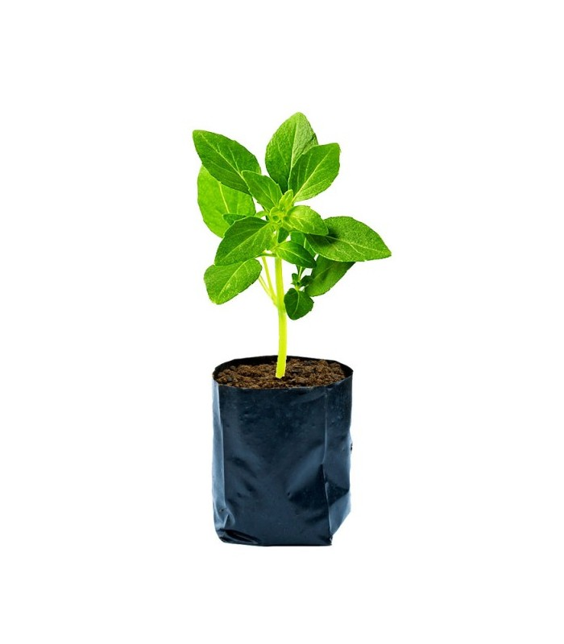
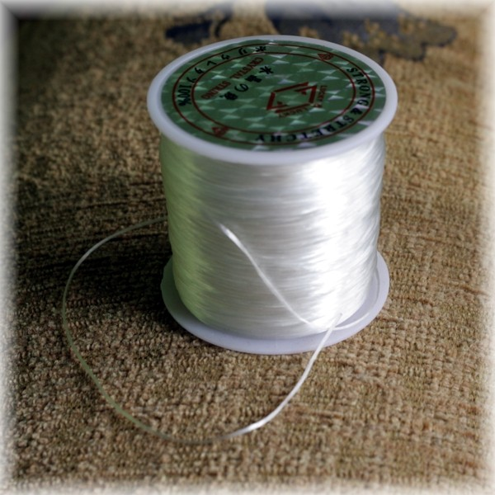
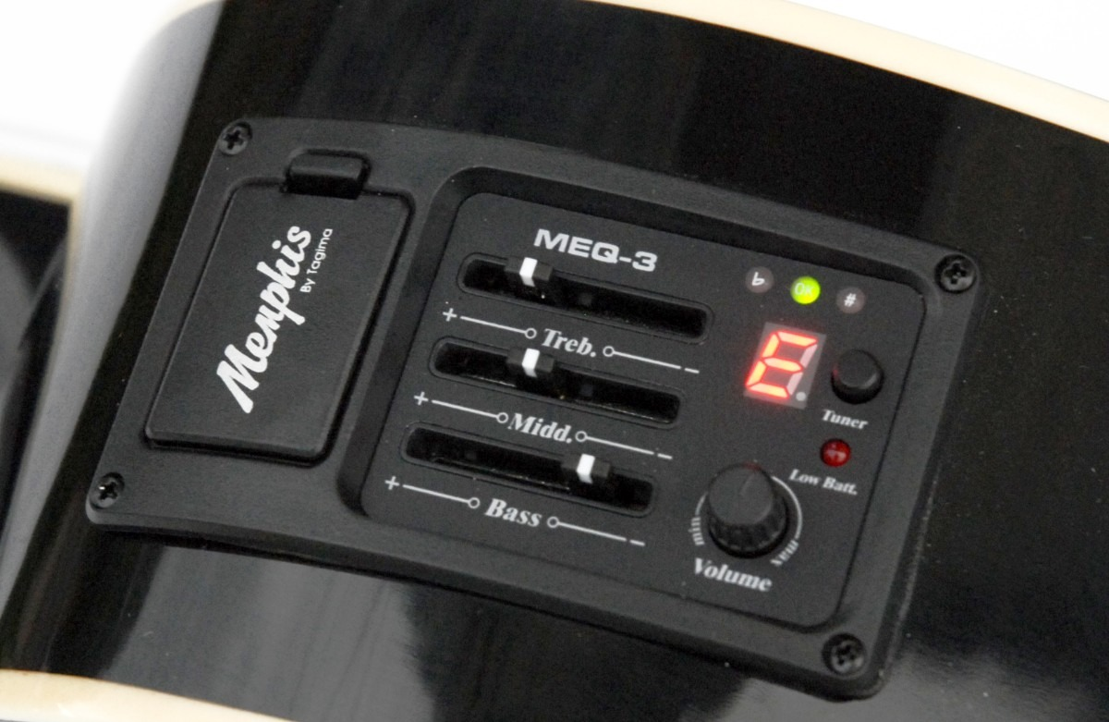

Slide 4
97% da energia e materiais gastos na manufatura de um produto se tornam lixo
“Estamos operando um sistema industrial, que é de fato, em primeiro lugar e antes de mais nada, uma máquina produtora de lixo”
Joel Makower

Slide 5
Para que o produto final esteja disponível para as intensas compras estimuladas pelo black friday, muita energia foi gasta e exacerbado resíduo gerado

Slide 6
E se pensarmos em resíduos em larga escala?

Slide 7
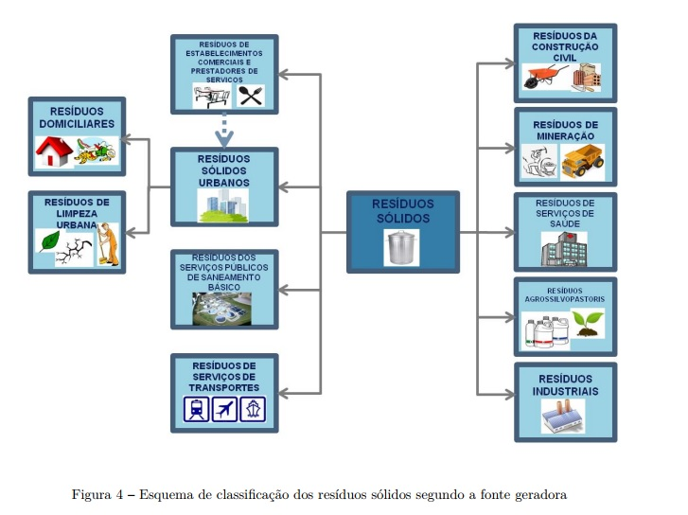

Slide 8
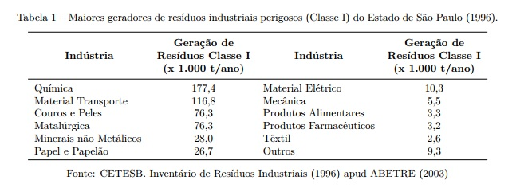
Resíduo industrial - “Gerado em processos produtivos industriais, como o que resulte das atividades de produção e distribuição de eletricidade, gás e água”
Associação Brasileira de Empresas de Tratamento de Resíduo

Slide 9
No caso de resíduos industriais o volume é calculado em 97,6 milhões de toneladas por ano. Deste total 93,8 milhões são não perigosos. (MMA, 2012)
Segundo a pesquisa industrial anual (PIA), o Instituto Brasileiro de Geografia e Estatística (IBGE) em 2014 haviam 334.752 empresas industriais
334.752 indústrias produzem 97.600.000 t/ano de resíduos
Cada um dos 196 milhões de pessoas que vivem no Brasil gera em média 400kg resíduos domiciliares a cada ano, o que corresponde a uma produção diária de 1,1kg por habitante/dia (IBGE, 2010) -
196.000.000 de pessoas produzem 78.400.000 t/ano de resíduos domiciliares
(Nº 500x maior)
(Dados de 2017 - 207 milhões de brasileiras/os- IBGE)

Slide 10
E porque existe tanta demanda de produtos e serviços?

Slide 11
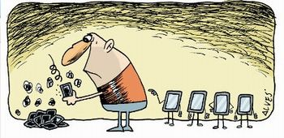
Incremento do Lixo
Obsolescência Programada - Sociedade afluente para Sociedade efluente;
Obsolescência Subjetiva - Lixo pré-consumo; ideia de produtos ultrapassados; neofilia; publicidade

Slide 12
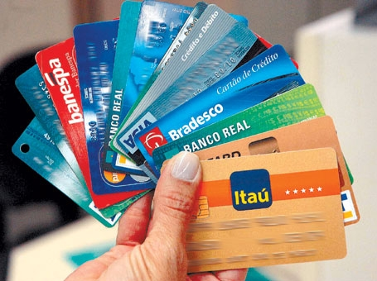
Incremento do Lixo
Conceito de crédito
“Hoje, o cliente quer que seus desejos se realizem imediatamente, seja uma casa, um automóvel, um refrigerador, um cortador de grama, uma roupa, um chapéu ou uma viagem. Ele pagará em seguida, com suas rendas futuras” (Diretor da General Foods, 1960)
15% do fluxo financeiro do Reino Unido é de “Projetos de Investimentos”

Slide 13
As indústrias brasileiras que em número, supostamente, são 500 vezes menor do que o número de brasileiras/os, continuam produzindo resíduo industrial. Mas será que todas/os nós usufruímos igualmente desses produtos finais nos quais a produção gera tanto resíduo?
E os dados de produção de lixo per capita, na vida real, se aplicam?

Slide 14
“Segundo IBGE, em 2008, cada brasileiro produziu em média 359 kg de resíduos sólidos (residências, escritórios, instituições e estabelecimentos comerciais - Coleta municipal formal). Em 2010, esse número para 378 kg de lixo, ultrapassando a marca de 1kg por dia per capita. Essa média não deve ocultar a imensa desigualdade de renda, já que em 2012 a produção de lixo per capita na favela do Morro Dona Marta/RJ, foi de apenas 0,53kg “ Citação do livro Capitalismo e colapso ambiental, Luiz Marques (2015)

Slide 15
Referências
CRUZ, Jorge Manuel Mendes de Pinho et al. Gestão integrada de resíduos industriais: análise comparativa entre o Estado de São Paulo e Portugal. 2014 Tese de Doutorado. Universidade de São Paulo
MARQUES, Luiz C. Capitalismo e colapso ambiental. Editora Unicamp, 2015.
ZIGLIO, Luciana Aparecida Iotti. A convenção de Basiléia e o destino dos resíduos industriais no Brasil. 2005. Tese de Doutorado. Universidade de São Paulo.
http://www.valor.com.br/brasil/4613505/numero-de-industrias-tem-o-menor-crescimento-desde-1997-aponta-ibge (Acessado em 29/11/2017)

Slide 16
Obrigada (o)!

Slide 17
Dúvidas?
Perguntas?
Respostas?
Soluções?

